Slide 1
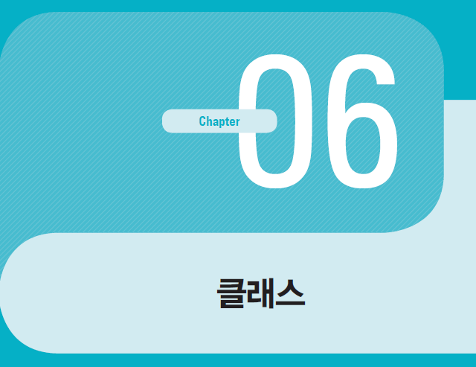


06-3. 생성자
혼자 공부하는 자바 (신용권 저)

Slide 2
목차
시작하기 전에
기본 생성자
생성자 선언
필드 초기화
생성자 오버로딩
다른 생성자 호출 : this()
키워드로 끝내는 핵심 포인트

Slide 3
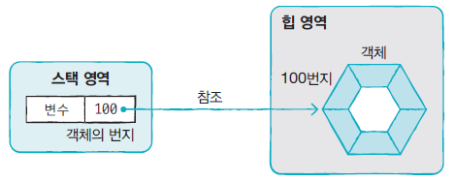
시작하기 전에
[핵심 키워드] : 기본 생성자, 생성자 선언, 매개 변수, 객체 초기화, 오버로딩, this()
[핵심 포인트]
생성자는 new 연산자로 호출되는 중괄호{} 블록이다.
객체 생성 시 초기화를 담당한다.
생성자 (constructor)
클래스로부터 new 연산자로 객체를 생성할 떄 호출되어 객체의 초기화를 담당
객체 초기화
필드를 초기화하거나 메소드를 호출해서
객체를 사용할 준비를 하는 것
생성자가 성공적으로 실행
힙 영역에 객체 생성되고 객체 번지가 리턴

Slide 4
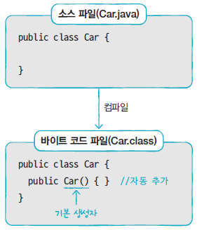
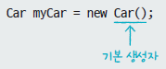
기본 생성자
기본 생성자 (default constructor)
클래스 내부에 생성자 선언 생략할 경우 바이트 코드에 자동 추가
클래스에 생성자 선언하지 않아도
new 생성자()로 객체 생성 가능

Slide 5
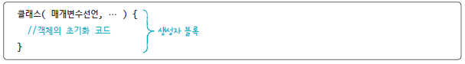
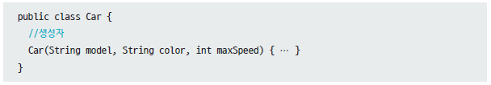
생성자 선언
생성자 선언
매개 변수 선언은 생략할 수도 있고 여러 개 선언할 수도 있음
클래스에 생성자가 명시적으로 선언되었을 경우 반드시 선언된 생성자 호출하여 객체 생성

Slide 6
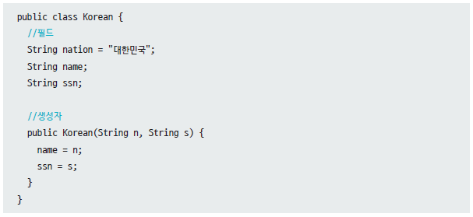
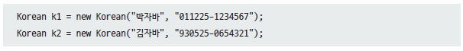
필드 초기화
생성자의 필드 초기화

Slide 7
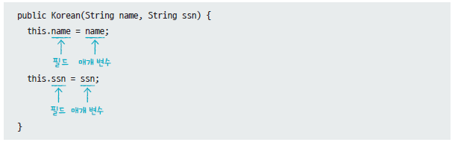
필드 초기화
매개 변수 이름 은 필드 이름과 유사하거나 동일한 것 사용 권장
필드와 매개 변수 이름 완전히 동일할 경우 this.필드로 표현

Slide 8
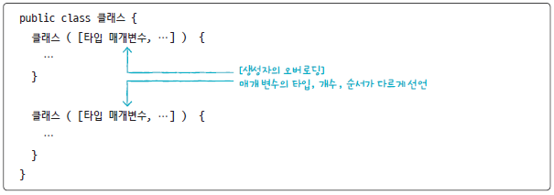
생성자 오버로딩
생성자 오버로딩 (overloading)
매개 변수를 달리하는 생성자 여러 개 선언
외부에서 제공되는 다양한 데이터를 사용하여 객체 화하기 위해

Slide 9
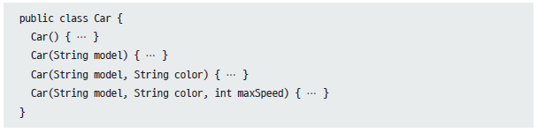
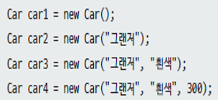
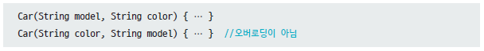
생성자 오버로딩
매개 변수의 타입, 개수, 선언된 순서 같은 경우, 매개 변수 이름만 바꾸는 것은 생성자 오버로딩 아님

Slide 10
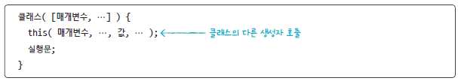
다른 생성자 호출: this()
this() 코드
생성자에서 다른 생성자 호출
필드 초기화 내용을 한 생성자에만 집중 작성하고 나머지 생성자는 초기화 내용 가진 생성자로 호출
생성자 오버로딩 증가 시 중복 코드 발생 문제 해결
생성자 첫 줄에서만 허용

Slide 11
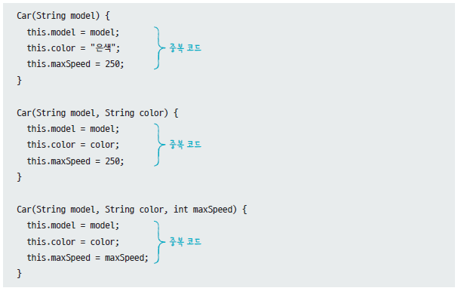
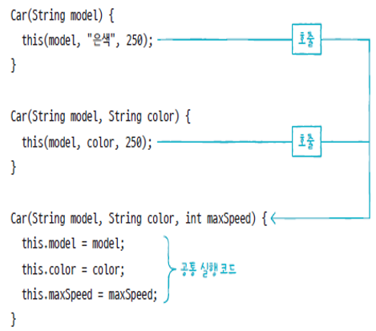
다른 생성자 호출: this()

Slide 12
키워드로 끝내는 핵심 포인트
기본 생성자 : 클래스 선언 시 컴파일러에 의해 자동으로 추가되는 생성자
생성자 선언 : 생성자를 명시적으로 선언 가능. 생성자를 선언하면 기본 생성자는 생성되지 않음
매개 변수 : 생성자 호출 시 값을 전달받기 위해 선언되는 변수
객체 초기화 : 생성자 내부에서 필드값 초기화하거나 메소드 호출해서 사용 준비를 하는 것
오버로딩 : 매개 변수 달리하는 생성자를 여러 개 선언
this(): 객체 자신의 또다른 생성자를 호출할 때 사용

Slide 13

Thank You!

